Slide 1
Mathematik 9 Abels

Slide 2

Zeichne einen spitzen Winkel.
Berechne den Flächeninhalt eines Dreiecks mit $a=6cm, b=8cm, c=10cm, γ=90°$
Löse die Gleichung: $x^{2}+16=25$
Löse die Klammern auf: $(x+7)(y−3)$

Slide 3




$$a^{2}+b^{2}=c^{2}$$
Pythagoras
$$c$$
$$a$$
$$b$$

Slide 4
Pythagoras
Wie fit bist du ?

Slide 5
Wie fit bist du ?
Winkel
Dreicke und Vierecke
Gleichungen lösen
Vermischtes (Terme, Größen, …)

Slide 6
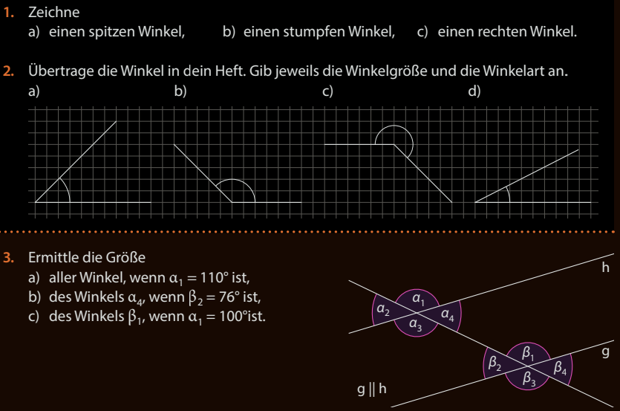
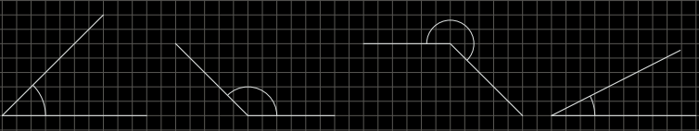
Übung 1: Winkel

Slide 7
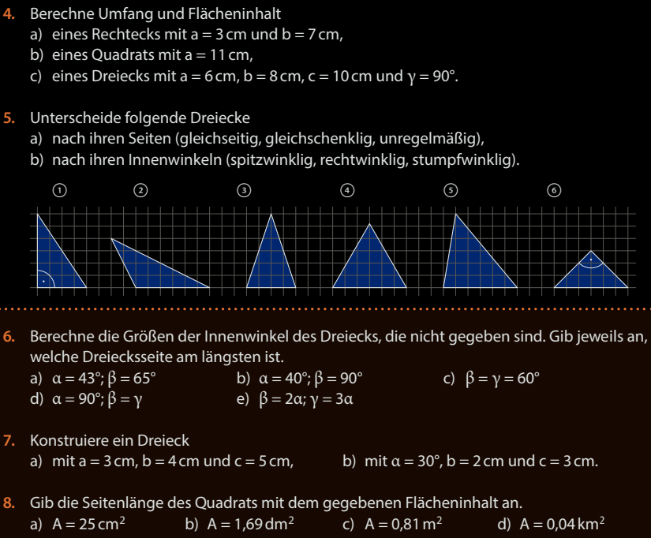
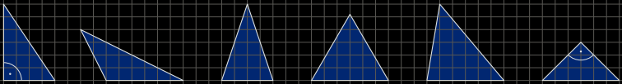
Übung 2: Dreiecke und Vierecke

Slide 8
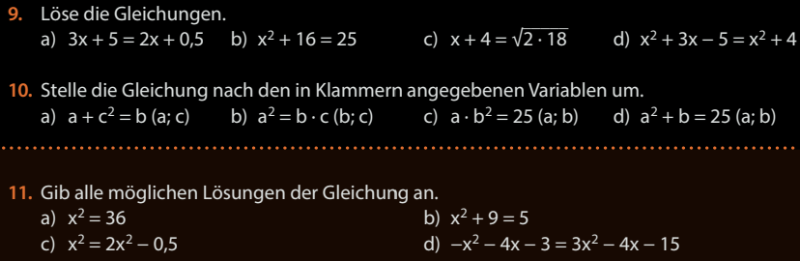
Übung 3: Gleichungen lösen

Slide 9
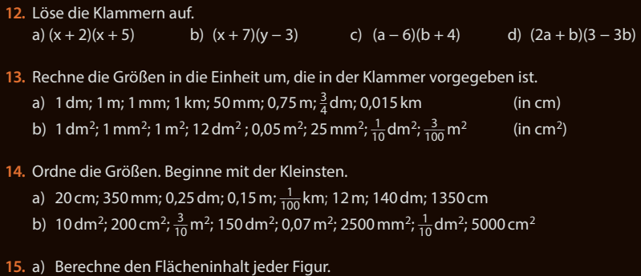
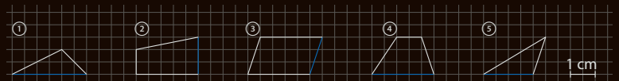
Übung 4: Vermischtes

Slide 10
Bearbeite von jeder Gruppe auf Fun60,61 mindestens 2 Aufgaben vollständig.

